Slide 1
14 февраля
Классная работа

Slide 2
72:8=
29+18=
6*7=
168:21=
91-49=
99:11=
48:12=
186:62=

Slide 3
9 47 42 8 42 9 4 3
Ключ
3 –ь 9 – с
4 – т 42 – о
8 – р 47 – к

Slide 4
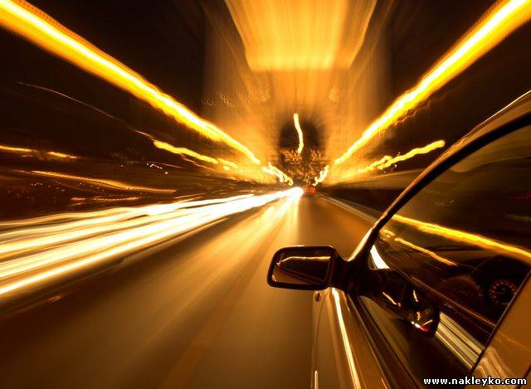
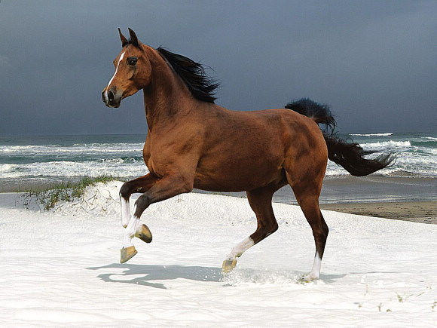
скорость

Slide 5
V - скорость
V=S:t

Slide 6
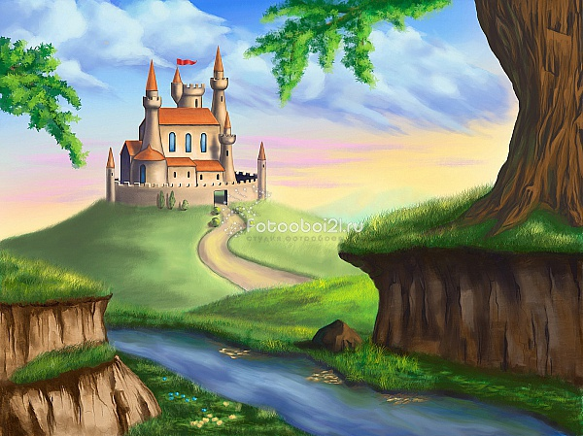

Slide 7
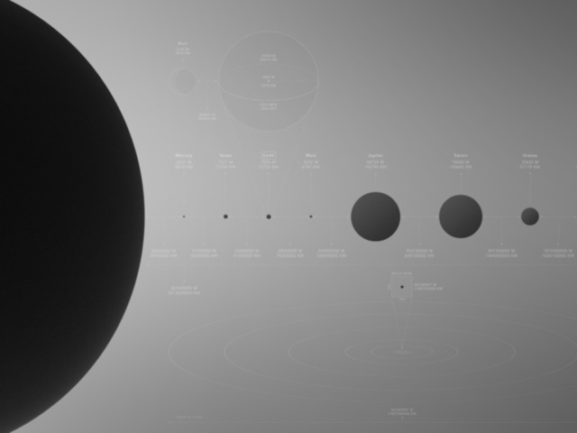
расстояние

Slide 8
S - расстояние
S=V*t

Slide 11
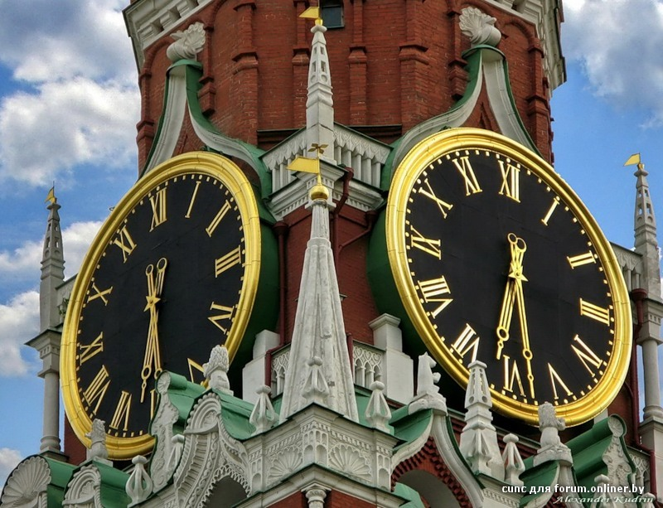
время

Slide 12
t - время
t=S:V

Slide 13
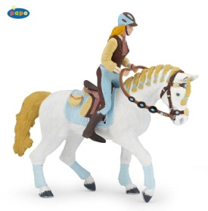
Задачи
48 км/ч
33 км/ч

Slide 14
Задачи
48 км/ч
33 км/ч
Вопрос:
На сколько уменьшается расстояние между ними через каждый час?

Slide 15
скорость сближения (Vсбл.)
- это расстояние, на которое сближаются объекты за единицу времени

Slide 16
Задачи
48 км/ч
33 км/ч
243 км

Slide 17
Задачи
48 км/ч
33 км/ч
243 км
t = ? ч

Slide 18
Задачи
25 км/ч
43 км/ч
204 км
t = ? ч

Slide 19
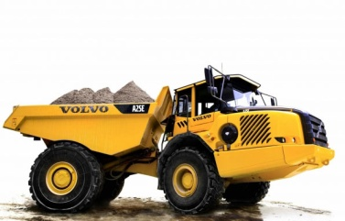
Задачи
59 км/ч
32 км/ч
364 км
t = ? ч

